Slide 1
EL VOLUNTARIADO EN COLOMBIA Ley del Voluntariado
Unidad Nacional para la Gestión del Riesgo de Desastres
Carlos Iván Márquez Pérez
Director General

Slide 2
voluntariado

Slide 3
voluntariado
El voluntariado es el trabajo de las personas que sirven a una comunidad o al medio ambiente por decisión propia y libre EN VIRTUD DE UNA RELACIÓN DE CARÁCTER CIVIL, VOLUNTARIO Y SIN ÁNIMO DE LUCRO
Con las siguientes condiciones:
Ser desinteresado: el voluntario no persigue ningún tipo de beneficio ni gratificación por su ayuda.
2. Ser intencionado y legítimo : el voluntario persigue un fin y un objetivo.
3. Estar justificado: responde a una necesidad real del beneficiario de la misma.

Slide 6
NORMATIVIDAD:
Articulo 30 de la Ley 454 de 1998 . DANSOCIAL estableció el plan nacional de desarrollo y estrategias de promoción y fortalecimiento de acciones voluntarias y de las organizaciones de voluntariado en Colombia.
• Ley 720 de 2001, tiene por objeto promover, reconocer y facilitar la acción voluntaria, reglamenta la acción de los voluntarios en las entidades públicas o privadas y regular sus relaciones.

Slide 7
Las Organizaciones de Voluntariado (ODV) y las entidades con Acción Voluntaria (ECAV), tendrán derecho a recibir las medidas de apoyo financiero, material y técnico, mediante recursos públicos orientados al adecuado desarrollo de sus actividades, e igualmente a participar en el diseño de políticas públicas y ciudadanas a través de los medios establecidos por la Constitución y la ley para tal fin.

Slide 8
DECRETO 2012 DE 2003
(Julio 21)
"Por el cual se reglamenta el artículo nuevo de la Ley 418 de 1997, incorporado por el artículo 39 de la Ley 782 de 2002".
EL PRESIDENTE DE LA REPÚBLICA DE COLOMBIA,
en ejercicio de sus facultades constitucionales y legales y en especial las conferidas por el numeral 11 del artículo 189 de la Constitución Política y el parágrafo 2° del artículo nuevo de la Ley 418 de 1997, incorporado por el artículo 39 de la Ley 782 de 2002, y
CONSIDERANDO:
Que el artículo 39 de la Ley 782 de 2002, incorporó un nuevo artículo en la Ley 418 de 1997, en el cual se dispuso que la Nación contratará anualmente un seguro contra accidentes que ampare a los miembros voluntarios de los organismos de socorro que formen parte del Sistema Nacional para la Prevención y Atención de Desastres;

Slide 9
43.000
SISTEMA NACIONAL DE BOMBEROS
20.840
DEFENSA CIVIL COLOMBIANA
61.300
CRUZ ROJA COLOMBIANA
CRUZ ROJ COLOMBIANA
SISTEMA NACIONAL DE BOMBEROS
DEFENSA CIVIL COLOMBIANA

Slide 10
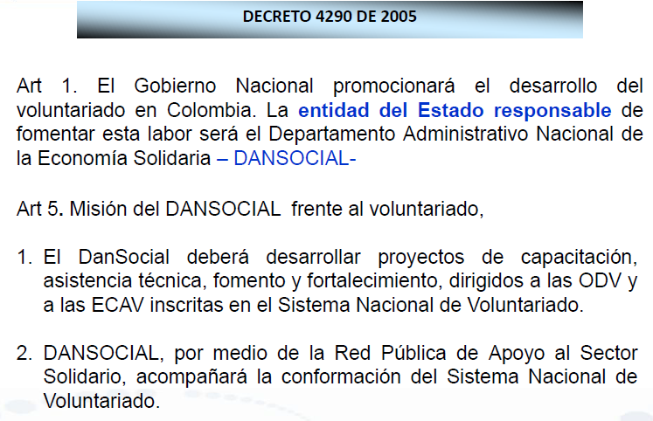

Slide 11
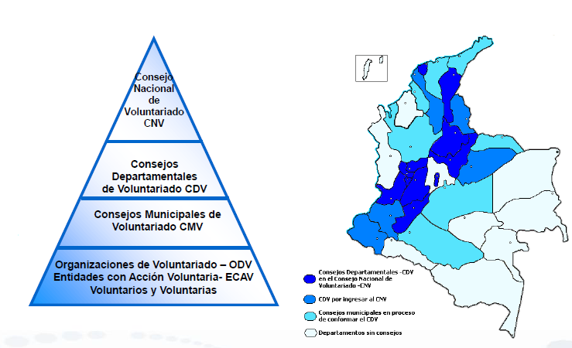
Sistema Nacional de Voluntariado (SNV )

Slide 12
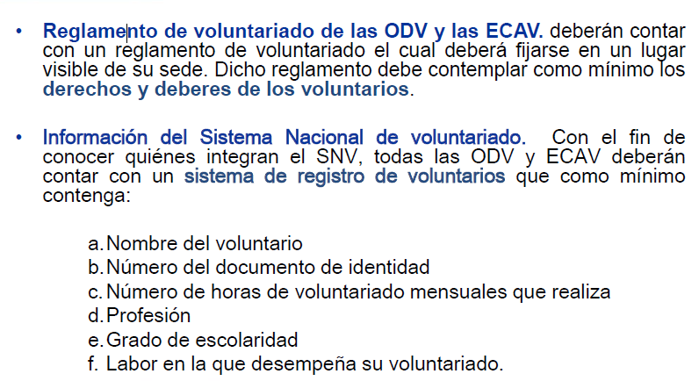

Slide 14
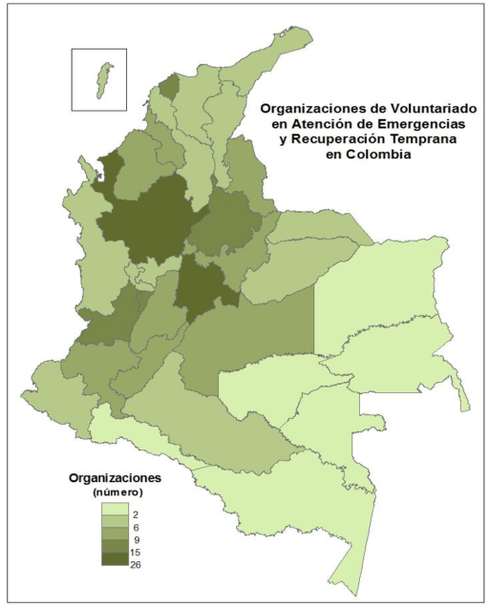
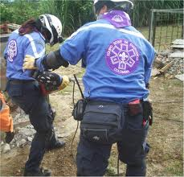
EN TOTAL
113.140

Slide 15
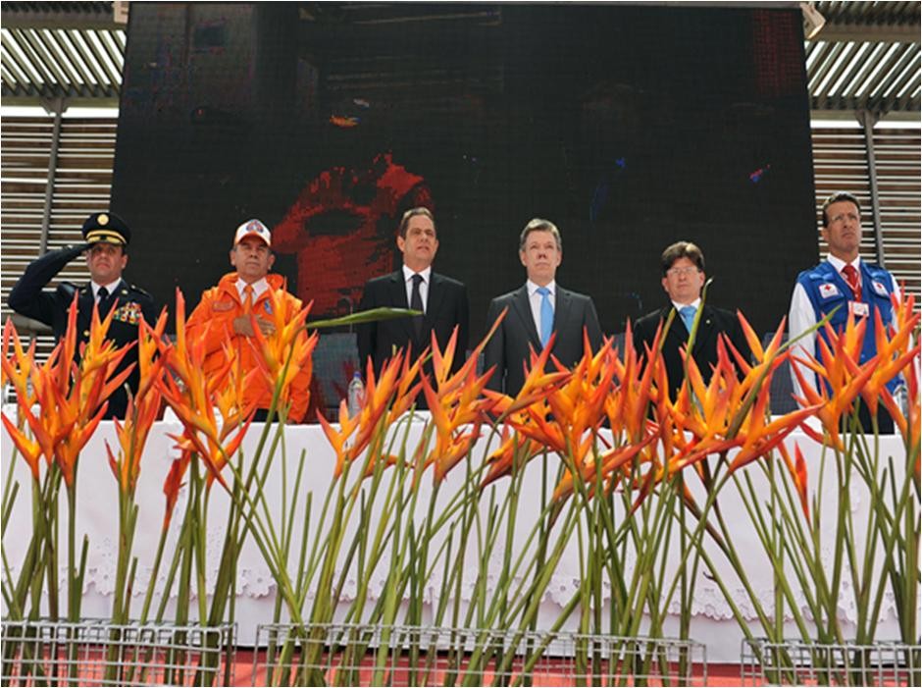
Ley 1505 del 2012
"POR MEDIO DE LA CUAL SE CREA EL SUB-SISTEMA NACIONAL DE VOLUNTARIOS DE PRIMERA RESPUESTA Y SE OTORGAN ESTÍMULOS A LOS VOLUNTARIOS DE LA DEFENSA CIVIL, DE LOS CUERPOS DE BOMBEROS DE COLOMBIA Y DE LA CRUZ ROJA COLOMBIANA Y SE DICTAN OTRAS DISPOSICIONES EN MATERIA DE VOLUNTARIADO EN PRIMERA RESPUESTA".
15

Slide 16
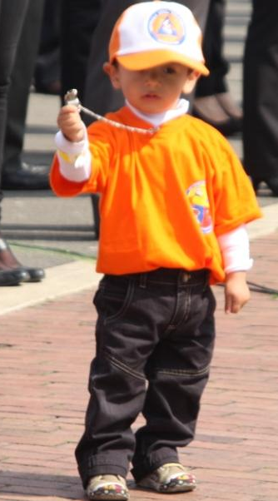
INTEGRANTES
Voluntarios y Acreditados Activos de la Defensa Civil
Voluntarios y Acreditados Activos de la Cruz Roja Colombiana
Voluntarios Activos del Cuerpo de Bomberos
Demás Entidades Autorizadas por el Comité Nacional de Gestión del Riesgo

Slide 17
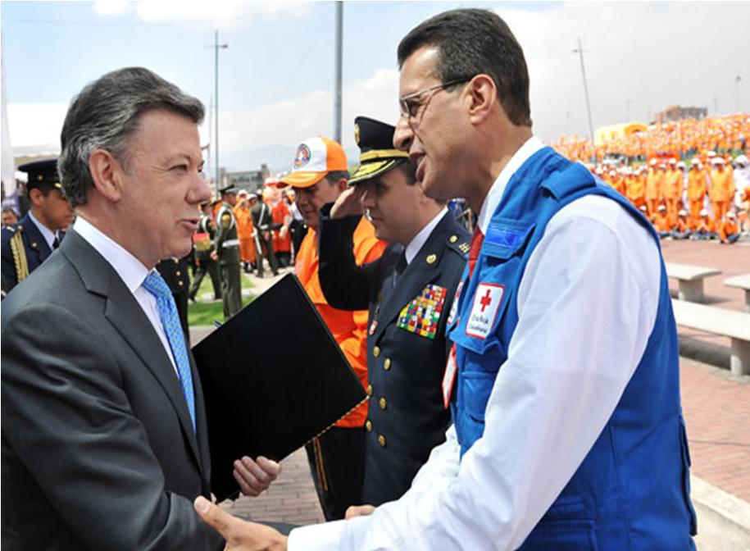
ESTÍMULOS
ESTIMULOS
Educación
Vivienda
Servicios Públicos
Seguridad Social
Apoyo
Logístico
Permiso a Voluntarios
Acceso a
Cargos
Públicos
Comunicaciones

Slide 18
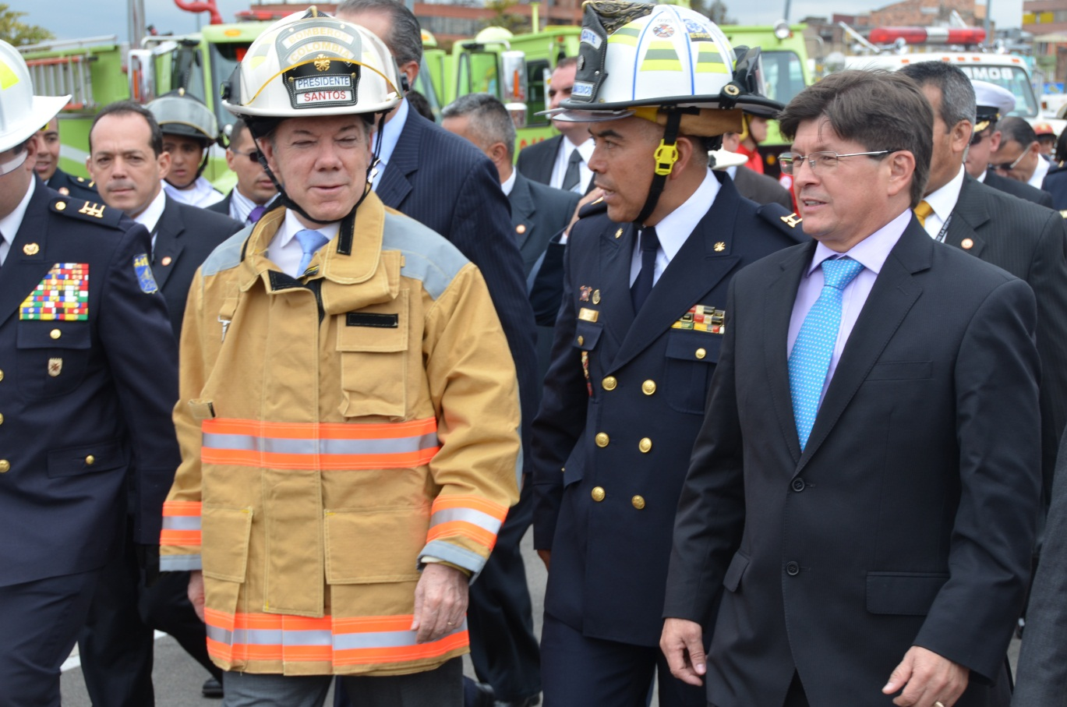
Ley 1575 de 2012 “Por Medio de la Cual se establece la Ley General de Bomberos de Colombia”

Slide 19
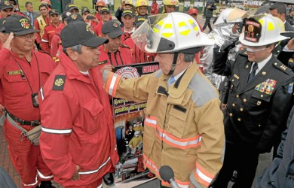
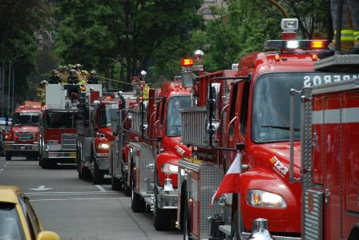
BENEFICIOS
Creación de la Dirección Nacional de Bomberos, adscrita al Ministerio del Interior.
Profesionalización de la Carrera Bomberil (Escuela Nacional de Bomberos y Escuela Regional de Bomberos).
Fortalecimiento de los Mecanismos Financieros
Creación del Fondo Nacional de Bomberos y los Fondos Departamentales Garantías.
Fortalecimiento Delegaciones Departamentales como entes reguladores de la actividad de los Bomberos.
Garantía Seguridad Social y Otorgamiento de Seguro de Vida.
19

Slide 20
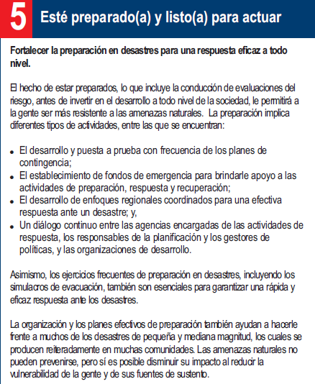

Slide 21
CARLOS IVÁN MÁRQUEZ PÉREZ Director General
Gracias
Web: gestiondelriesgo.gov.co

